Slide 1
МБДОУ Курагинский детский сад
№8 «Лесная сказка» комбинированного вида
«Я поведу тебя в музей….»
Взаимодействие ДОУ с Курагинским краеведческим музеем
Воспитатели: М.Ю. Жибинова
О.А. Родионова
2016 год

Slide 2
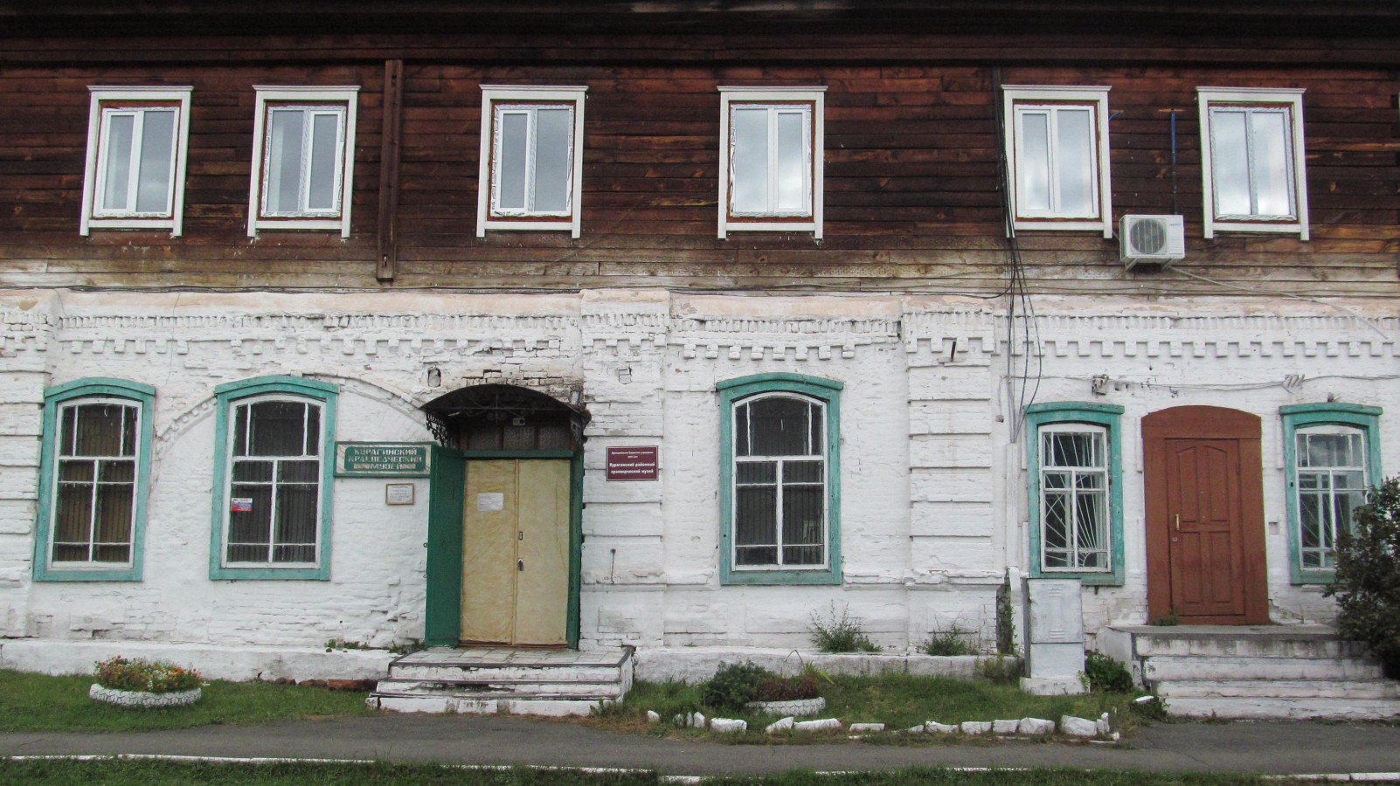
Музей - не просто дом, где вещи дышат, Музей - хранитель тайн, всего святого, Биенье сердца каждого услышит, Он - мост в долину самого родного….

Slide 3
Взаимодействие ДОУ и краеведческого музея - важное условие воспитания патриотизма у дошкольников.
Именно такой подход способен обеспечить ознакомление детей с историей нашего посёлка, района, края, страны и развивать их национальное самосознание.

Slide 4
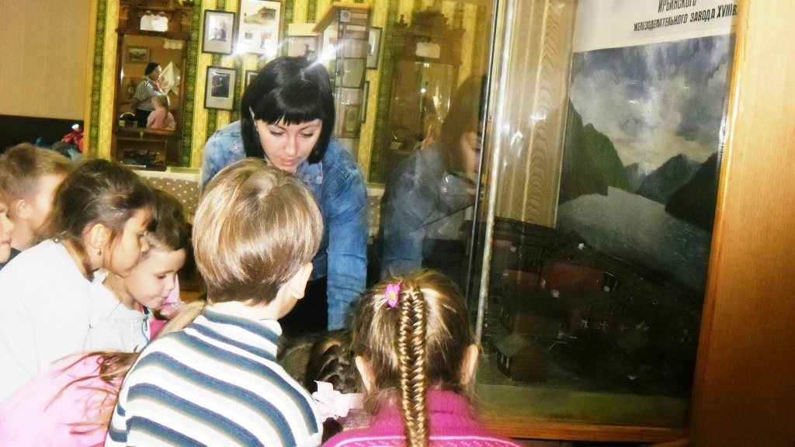
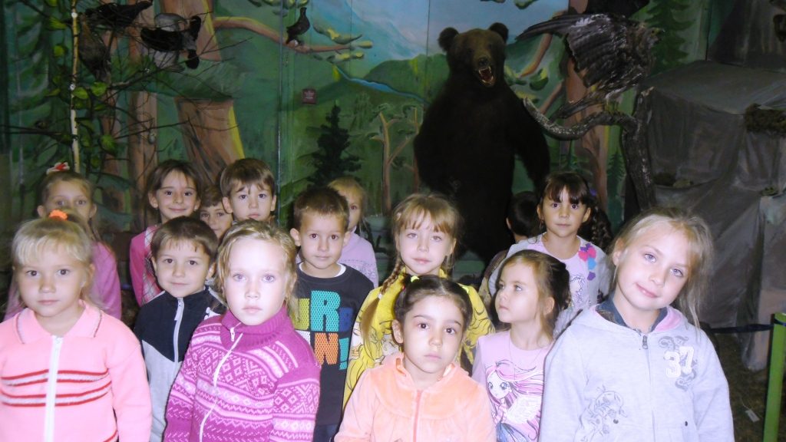
Ходим мы в музей все часто, Нам с музеями всё ясно, Очень нам они нужны, Очень нам они важны. Ведь глядят на экспонаты С любопытством все ребята, Потому что интересно, И для сада нам полезно.

Slide 5
Цель:
Разработка активных методов ознакомления дошкольников с историей родного посёлка и края.

Slide 6
Задачи:
Апробировать и в ходе работы активные методы формирования представлений детей 5-7 лет об истории родного посёлка и края на основе взаимодействия с краеведческим музеем.
Использовать на ряду с традиционными экскурсиями в музей, НОД в детском саду с музейными предметами, которые проводит сотрудник музея.
Создать условия для закрепления представлений о истории родной земли, полученные на экскурсиях и занятиях, в разных видах творческой деятельности.

Slide 7
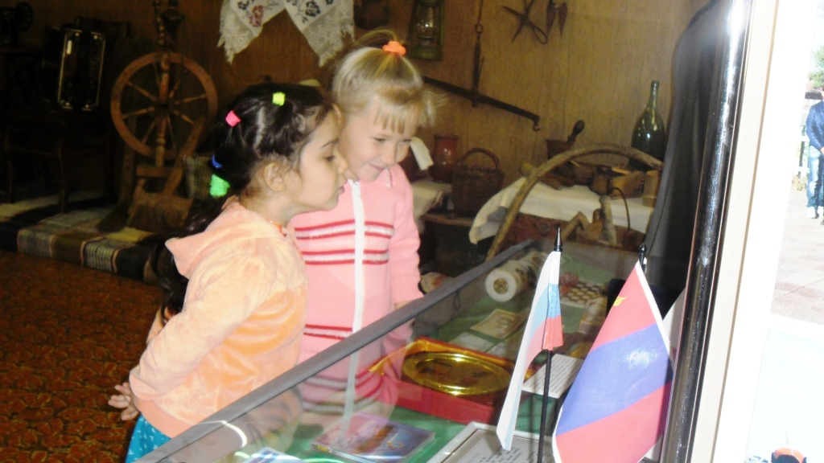
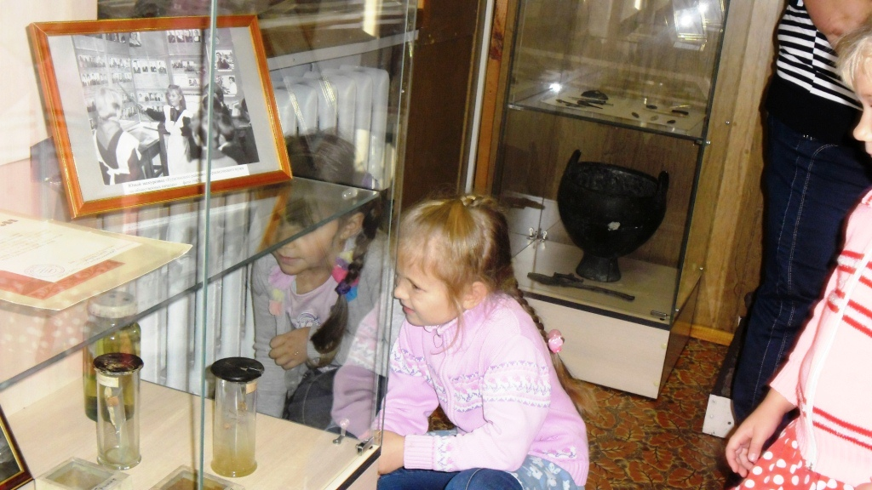
Скажу я вам, в музее Всегда бывать я рад! Открывши рот, глазею На каждый экспонат. Здесь дух неуловимый — Дыханье старины, Истории невинной Стоим напротив мы.

Slide 8
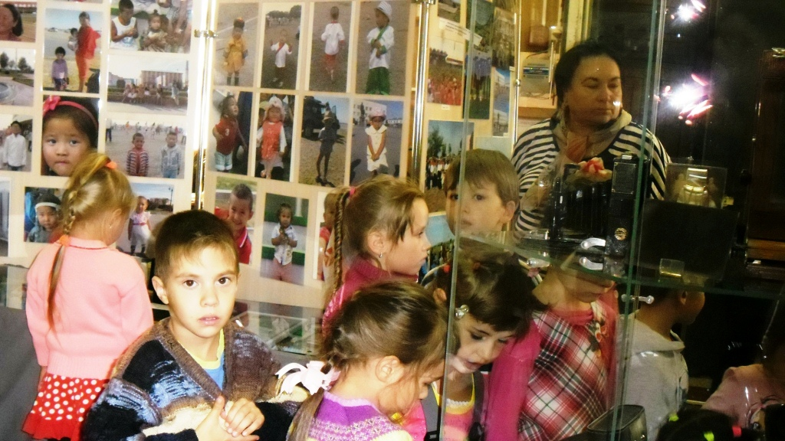
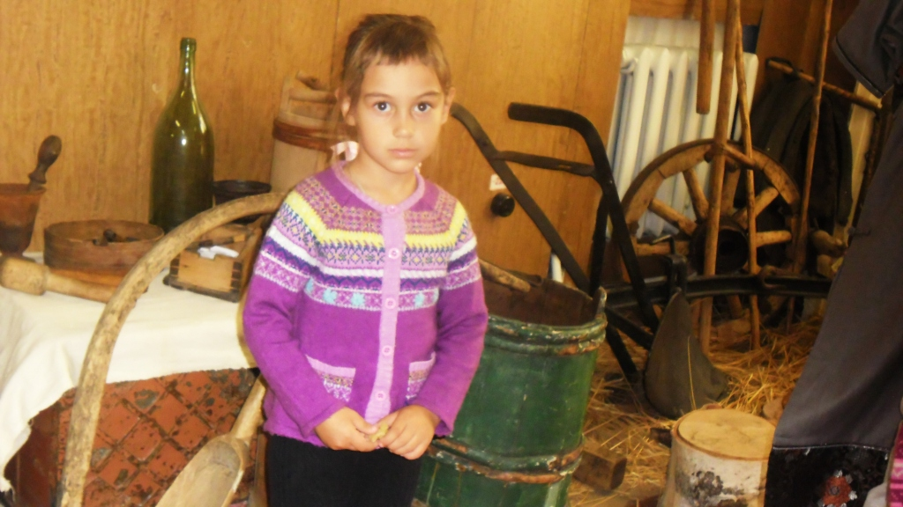
Чтоб окунуться в прошлое не надо Машину времени, поверь, изобретать. Переступи порог в музея залы, И кажется — как будто время вспять.

Slide 9
Система взаимодействия ДОУ с Курагинским краеведческим музеем
Заключение договора о совместной работе
Составление плана совместной с музеем работы
Информирование родителей о проводимых мероприятиях
Совместные совещания по итогам года

Slide 10
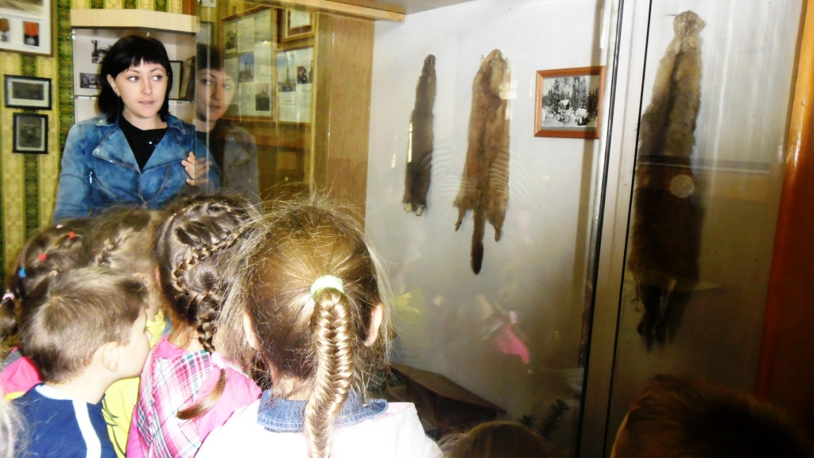
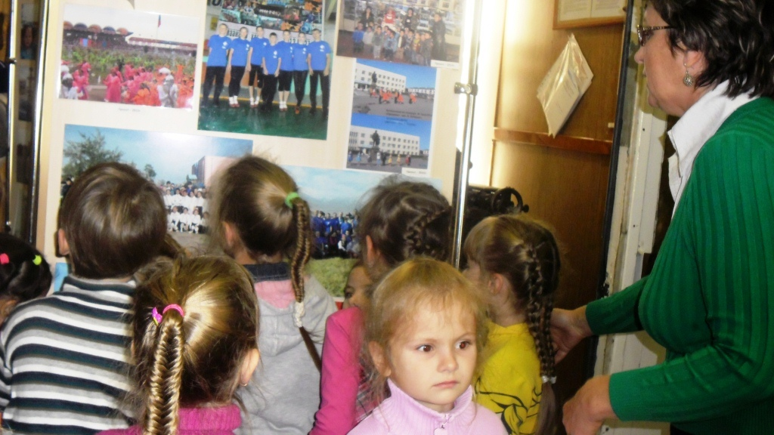
Мы по залам ходим-бродим, Что-то ценное находим, Нам здесь много неизвестно, Оттого и интересно. Вот идёт экскурсовод, Группу целую ведёт, Он на месте не стоит, А всё время говорит.

Slide 11
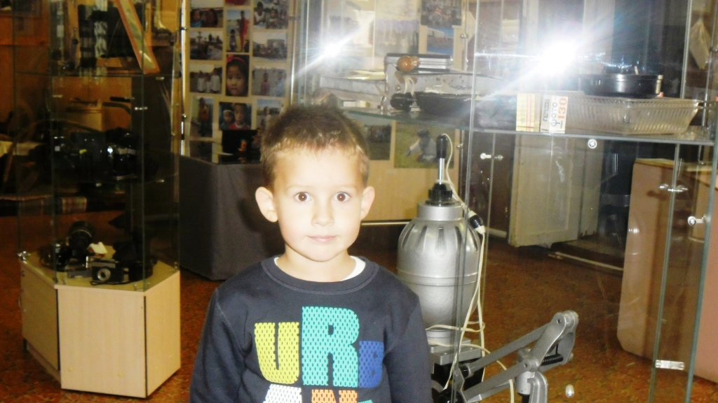
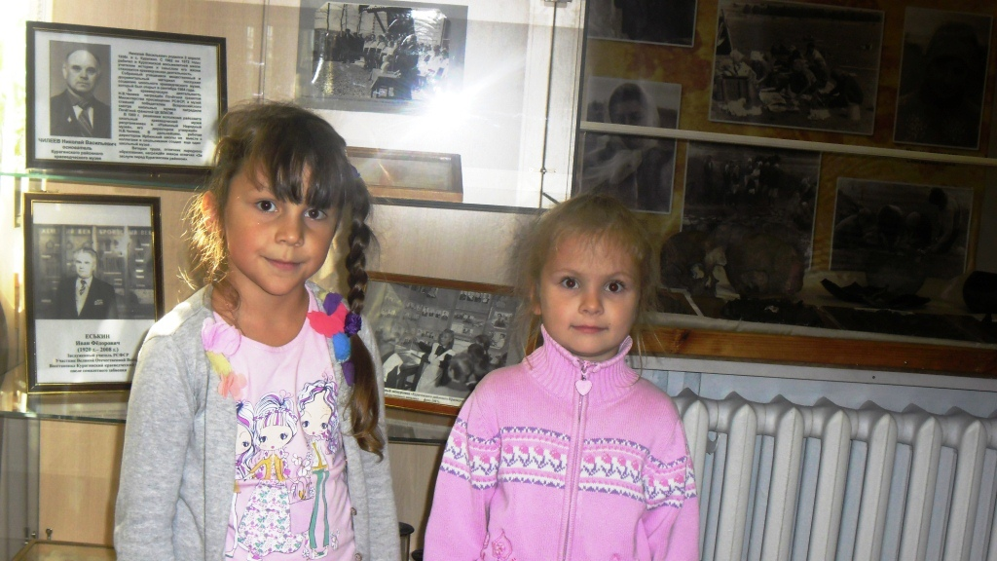
Чтобы вещи, не старея, Ни один лежали год, Выставляют их в музеях И глядит на них народ. В тишине музейных залов (Помнить все о том должны) Выставляется немало Ценных фактов старины.

Slide 12
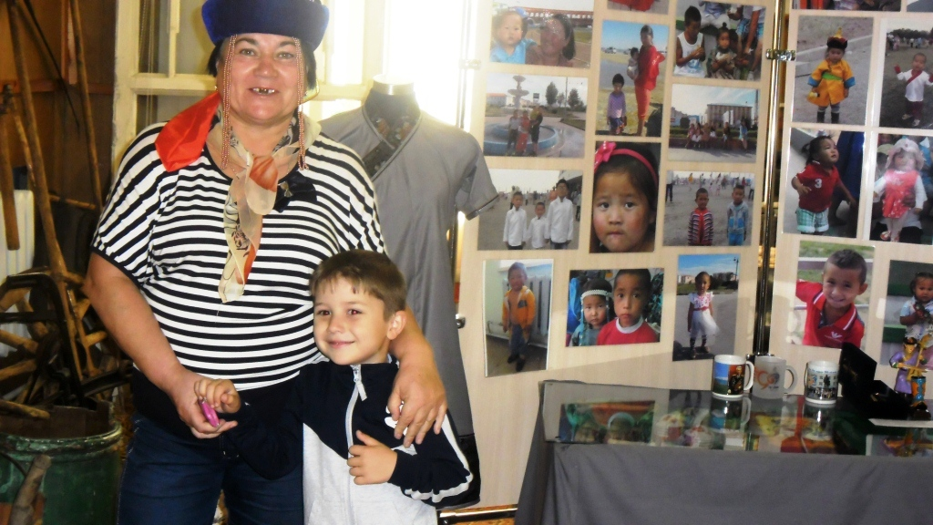
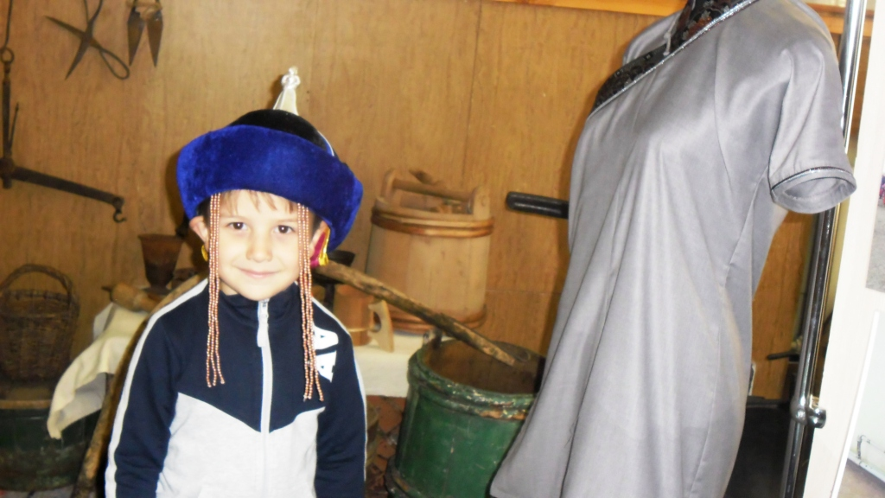

Slide 13
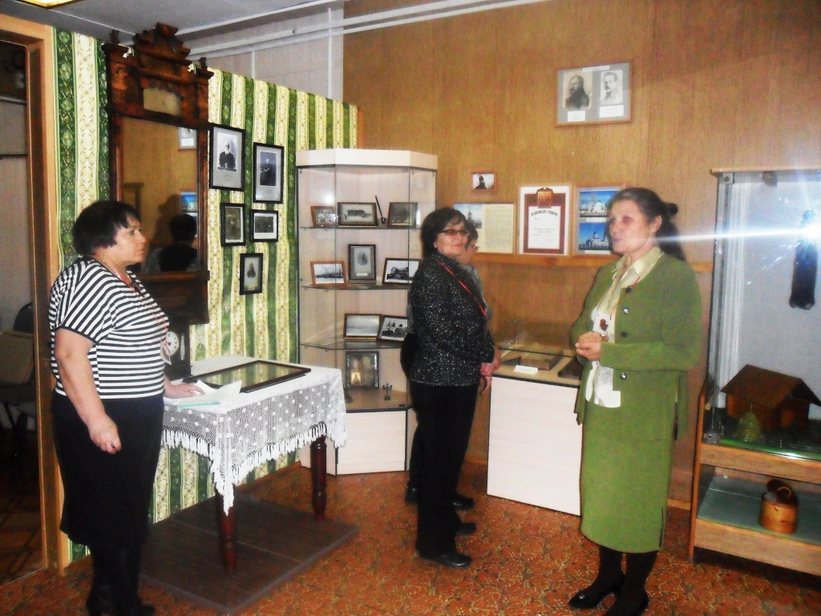
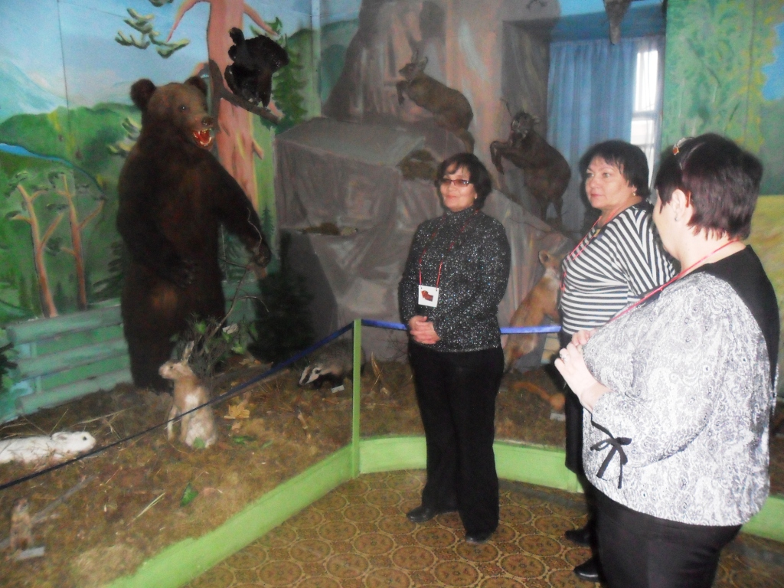
Пройдет и сто, и двести лет, И триста лет пройдет, Но каждый снимок и портрет Любую вещь, любой предмет Здесь сохранит народ.

Slide 14
Родоначальником краеведения в России можно по праву считать М. В.Ломоносова. Ещё в 18 веке он предложил использовать местных «краезнатцев» при подготовке хозяйственно-географической карты России. Термин «краеведение» введён в 1914 году историком В.Я.Улановым и географом И.Д.Маньковым.

Slide 15
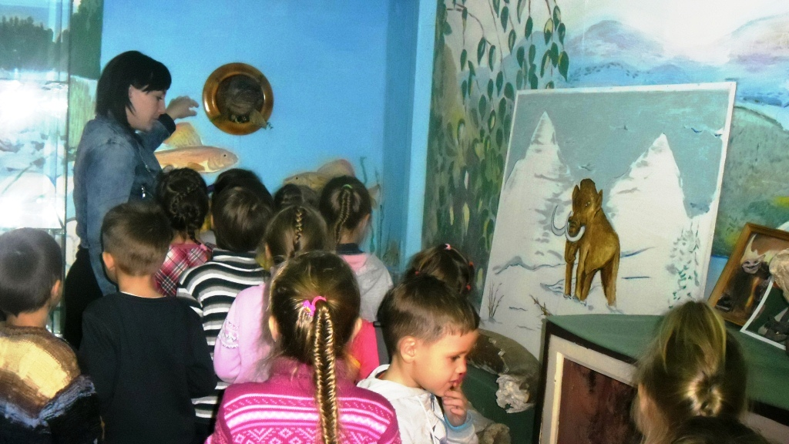
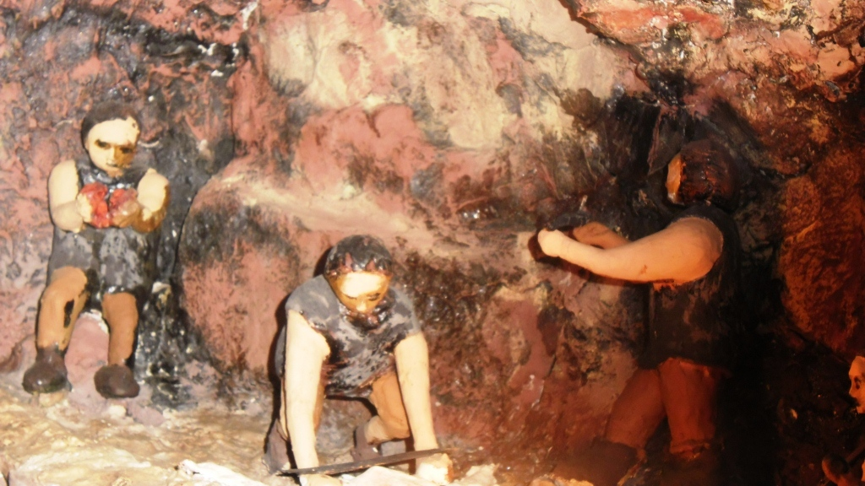
Эти странные, мрачные здания, Их музеями проще зовут. Вся история мироздания, Артефакты — все собрано тут. Можно встретить здесь и питекантропа, Можно мамонту в глаз заглянуть. И к подножью вулкана ведет тропа, И хотелось бы с пушки пальнуть.

Slide 16
Результативность
Дети имеют представление:
О музее и музейном поведении
Об истории нашего посёлка
Имеют положительное эмоциональное отношение к прошедшим событиям.

Slide 17
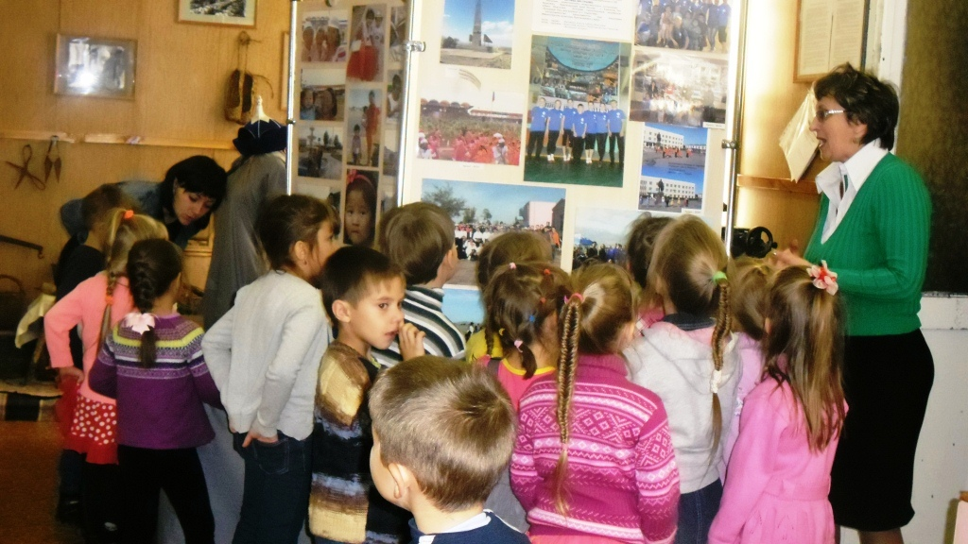

Slide 18
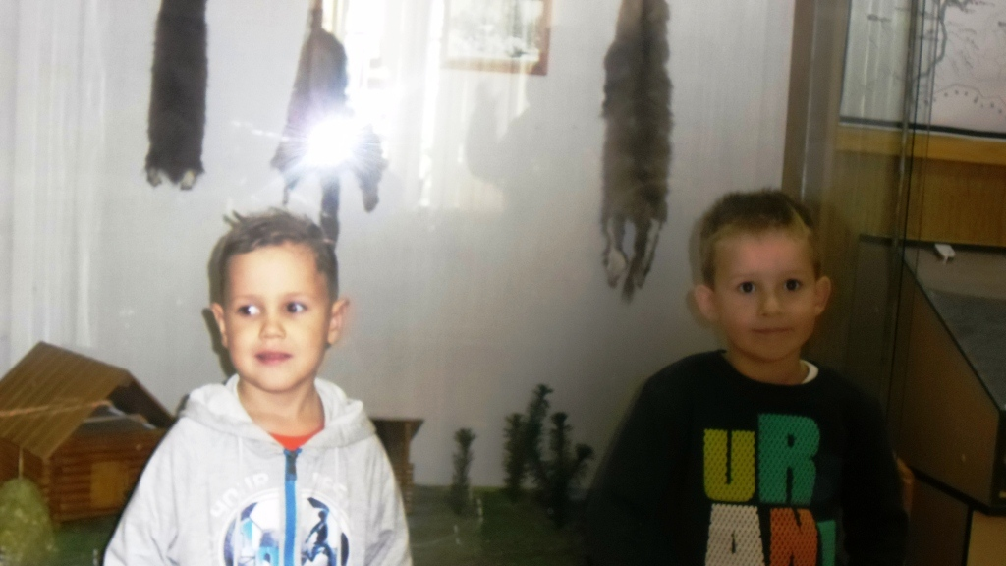
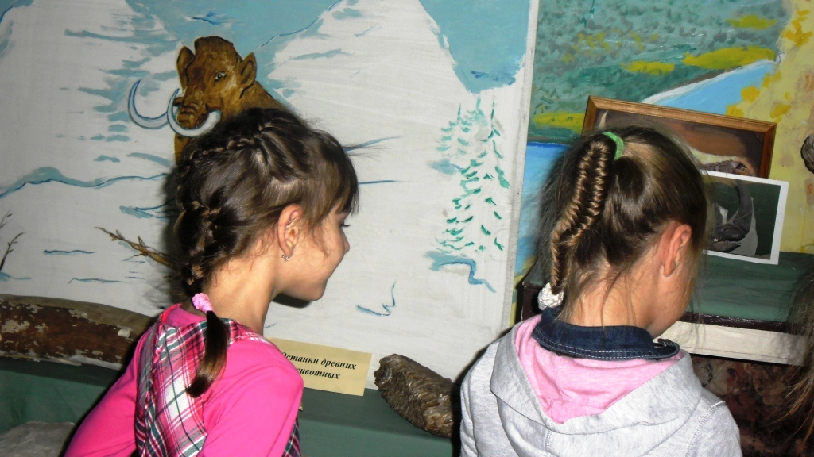
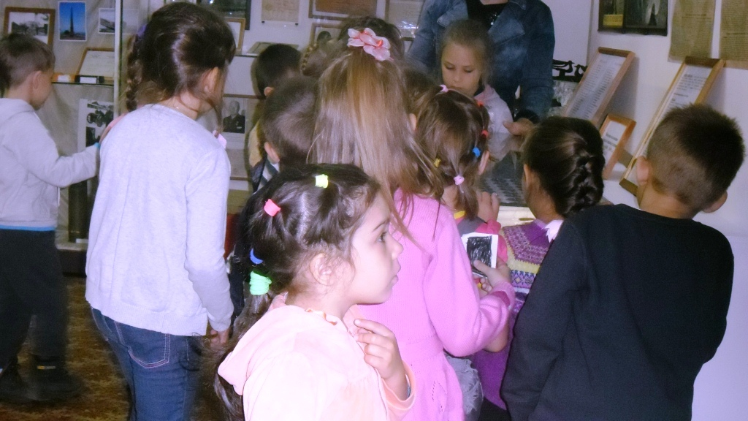

Slide 19
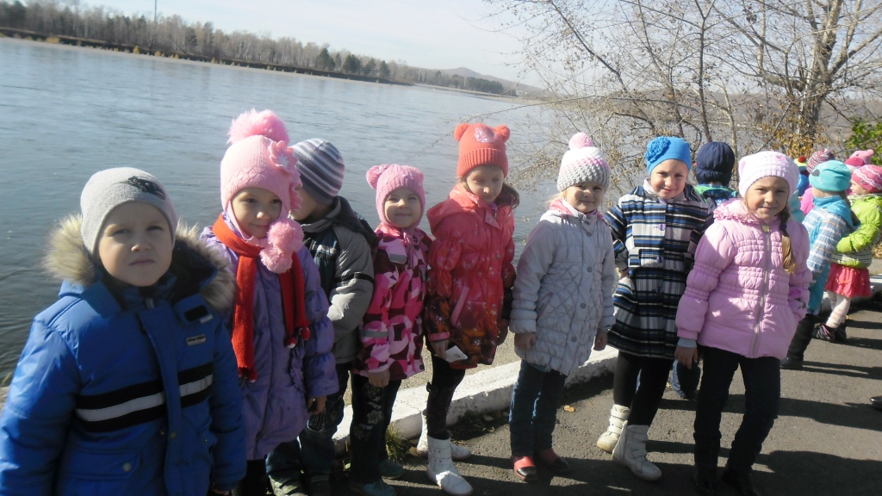
Пусть в музей тропа не зарастает,
Пусть мужает наша детвора,
Пусть быстрее каждый осознает:
Завтра вырастает из вчера.

